Slide 1
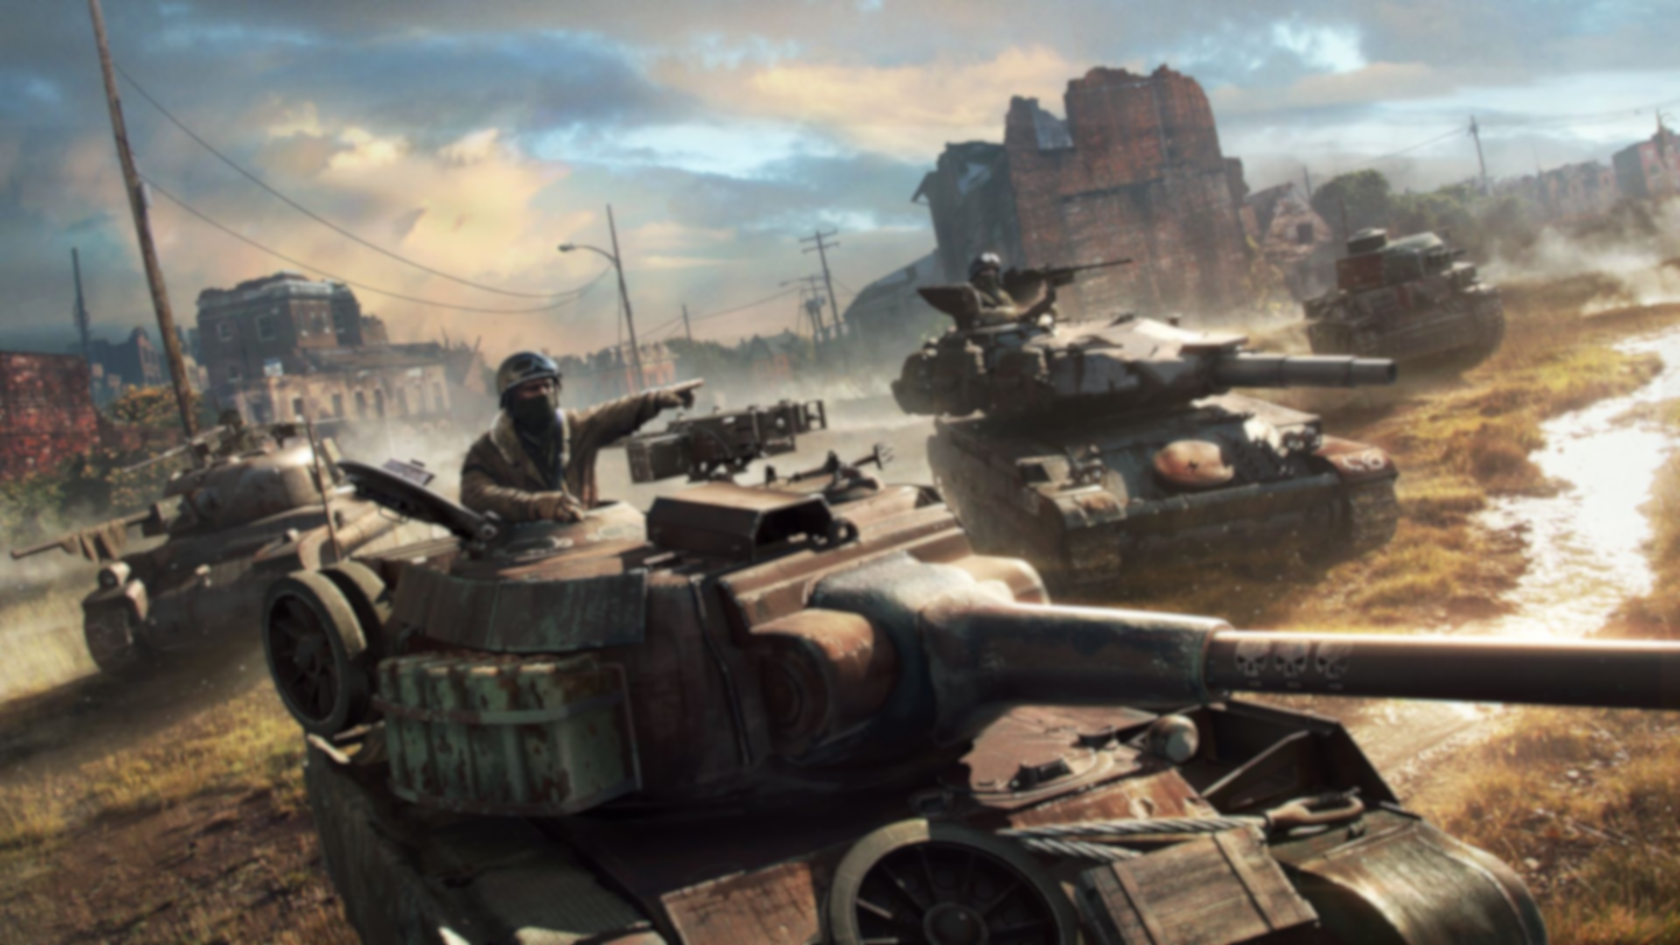
Проект на тему: “Tanks multiplayer”
Подготовили участники “GLEK company” и ученики яндекс лицея:
Кусаинов Алимжан
Макаров Артем

Slide 2

Трейлер к игре

Slide 3

Введение
В наше время все более и более распространяются видеоигры, а в особенность – игры, связанные с техникой, в том числе – танки.
Лидерами таких игр являются World Of Tanks и War Thunder. Но мы подумали, неужели, отучившись два года в Яндекс Лицее, мы не сможем сделать что-то похожее?
Это и послужило поводом создания нашего проекта.

Slide 4
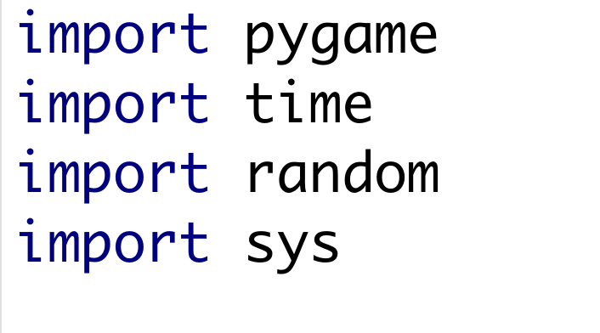
реализация
Для создания нашего кода мы использовали 4 модуля и библиотеки:
Библиотека Pygame. Это библиотека языка Python, предназначенная для написания компьютерных игр и мультимедиа приложений.
Модуль Time. Time - модуль для работы со временем в Python.
Модуль Random. Модуль random предоставляет функции для генерации случайных чисел, букв, случайного выбора элементов последовательности.
Модуль Sys. Модуль sys обеспечивает доступ к некоторым переменным и функциям, взаимодействующим с интерпретатором Python.

Slide 5
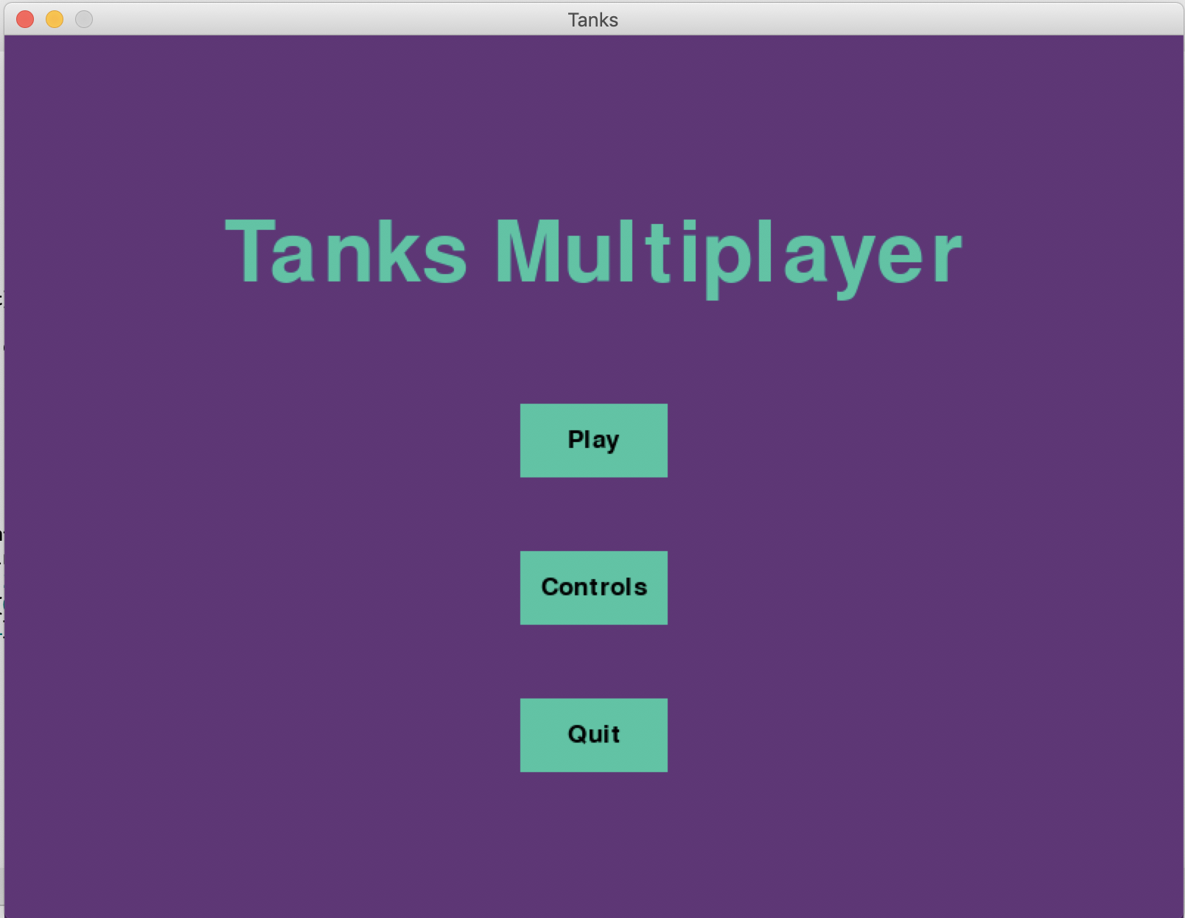
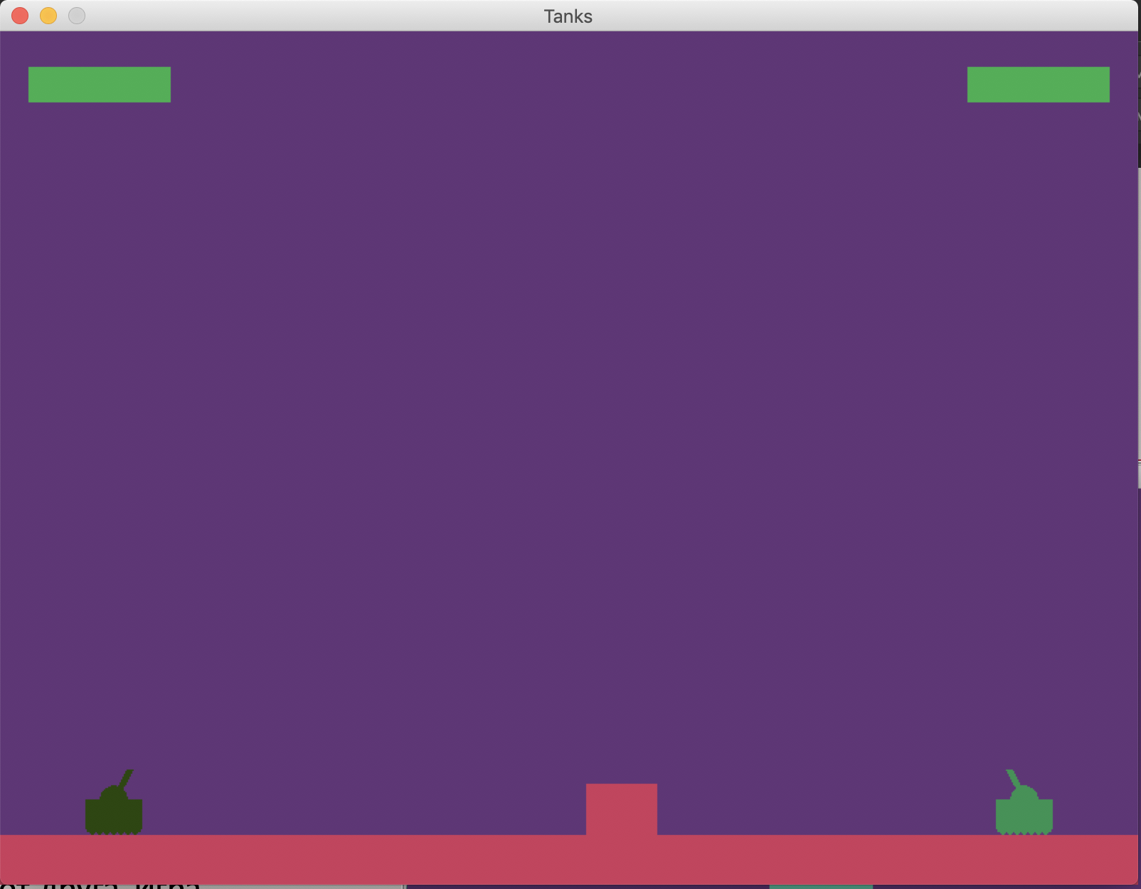
Принцип работы
Код состоит за 500 строк. При запуске программы, у вас есть три возможных действия: вы можете ознакомиться с контролем техники, начать игру и выйти из игры.
При запуске игры можно увидеть поле, на котором изображены две техники и две шкалы здоровья игроков. Игроки ходят и стреляют независимо от друга. Игра продолжается до тех пор, пока у кого-либо не закончится здоровье.

Slide 6
История танков
Мы вдохновлялись игрой “World Of Tanks”, и поэтому изучили историю этой игры.
Идея пришла разработчикам зимой 2008 года, и с тех пор, игру все сильнее и сильнее улучшают, ведь в самом начале, графика игры, её геймплей и основные моменты оставляли желать лучшего. Но как мы видим, нужно постоянно улучшать и развивать свой проект.

Slide 7
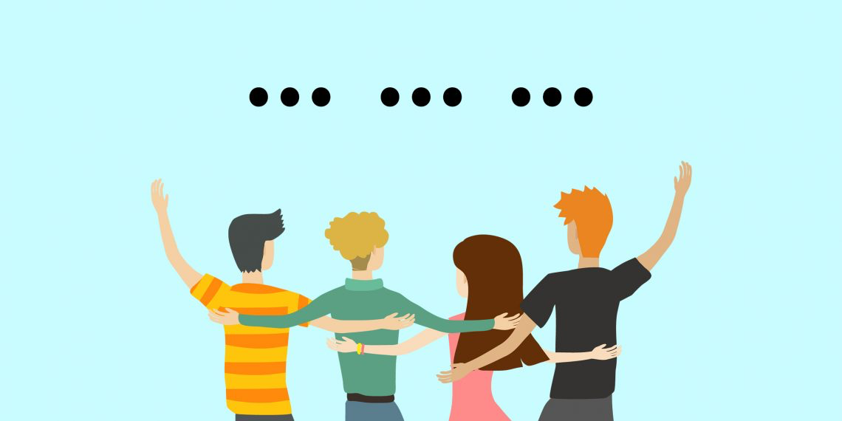
вывод
Мы считаем, что наш код еще “сырой” и не идеальный. Но это и является причиной, чтобы мы улучшали наш проект и двигались только вперед, не смотря на проблемы с которыми мы еще много раз столкнемся.

